Slide 1
«Разработка мобильного приложения для мониторинга производственных нарушений»
Овчинникова Анастасия Антоновна
Выпускная квалификационная работа
Направление 09.03.01 Информатика и вычислительная техника
Научный руководитель:
доцент, О.Л. Селяничев

Slide 2
Актуальность
Охрана труда и защита работников от опасных и вредных производственных факторов является важнейшей задачей работодателя.
Заботиться о собственной безопасности обязаны и сами трудящиеся. Это включает в себя внимательное наблюдение за окружающей обстановкой, анализ производственных ситуаций и немедленное сообщение руководителю работ о возможной или существующей опасности.

Slide 3
Объект и предмет исследования
Объектом исследования является система мониторинга производственных нарушений.
Предмет исследования: методы управления системой мониторинга производственных нарушений.

Slide 4
Цели и задачи исследования
Целью выпускной квалификационной работы является разработка программно-информационной системы мониторинга производственных нарушений.
Задачи:
проанализировать предметную область;
спроектировать базу данных;
написать мобильное приложение;
создать web-сервис для администратора.

Slide 5
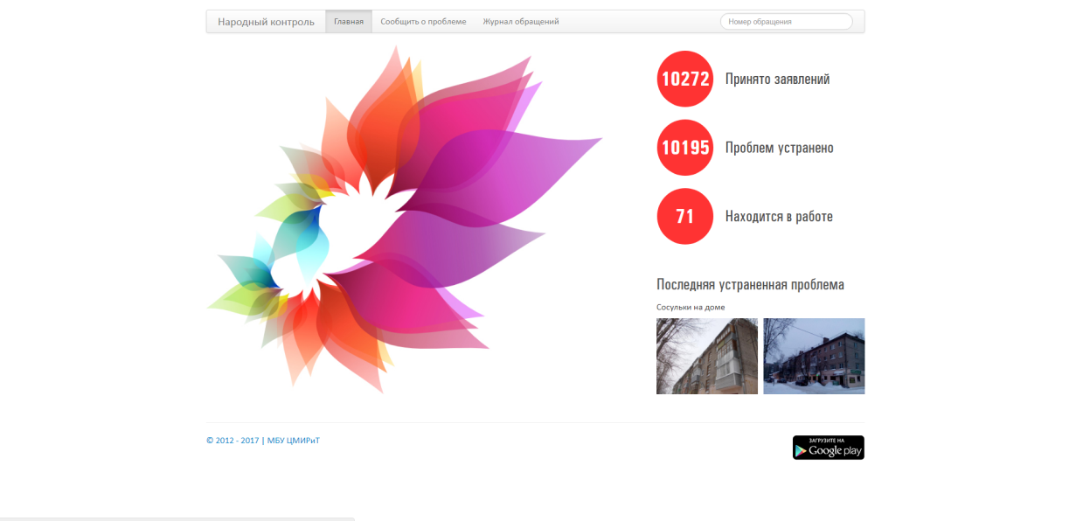
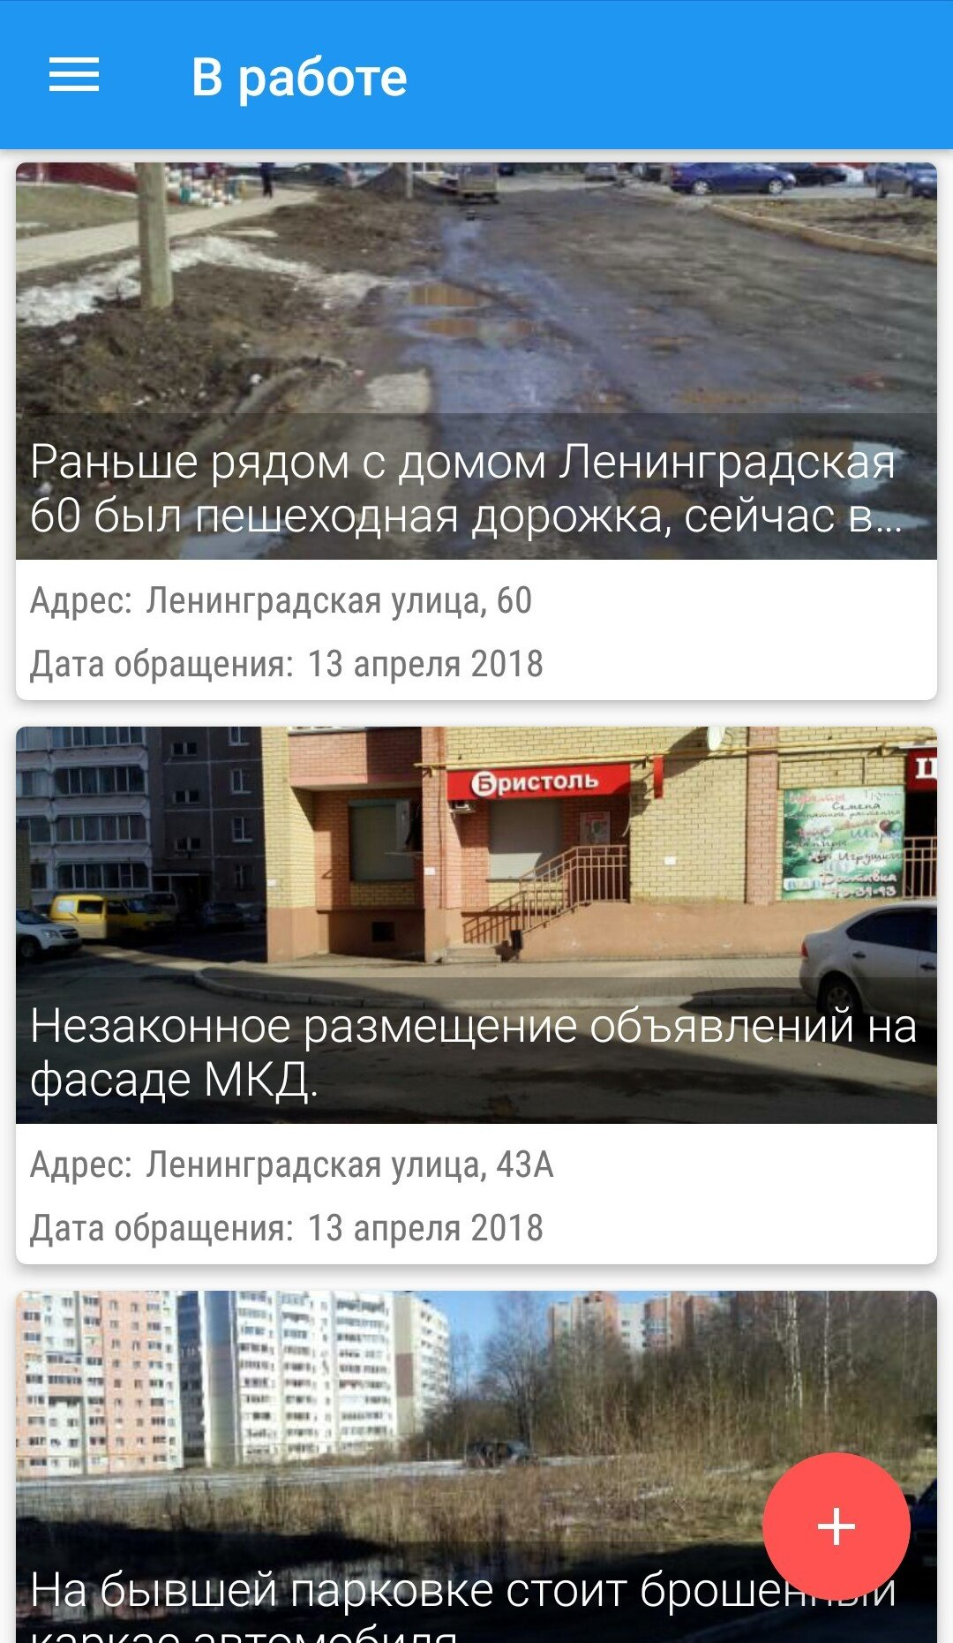
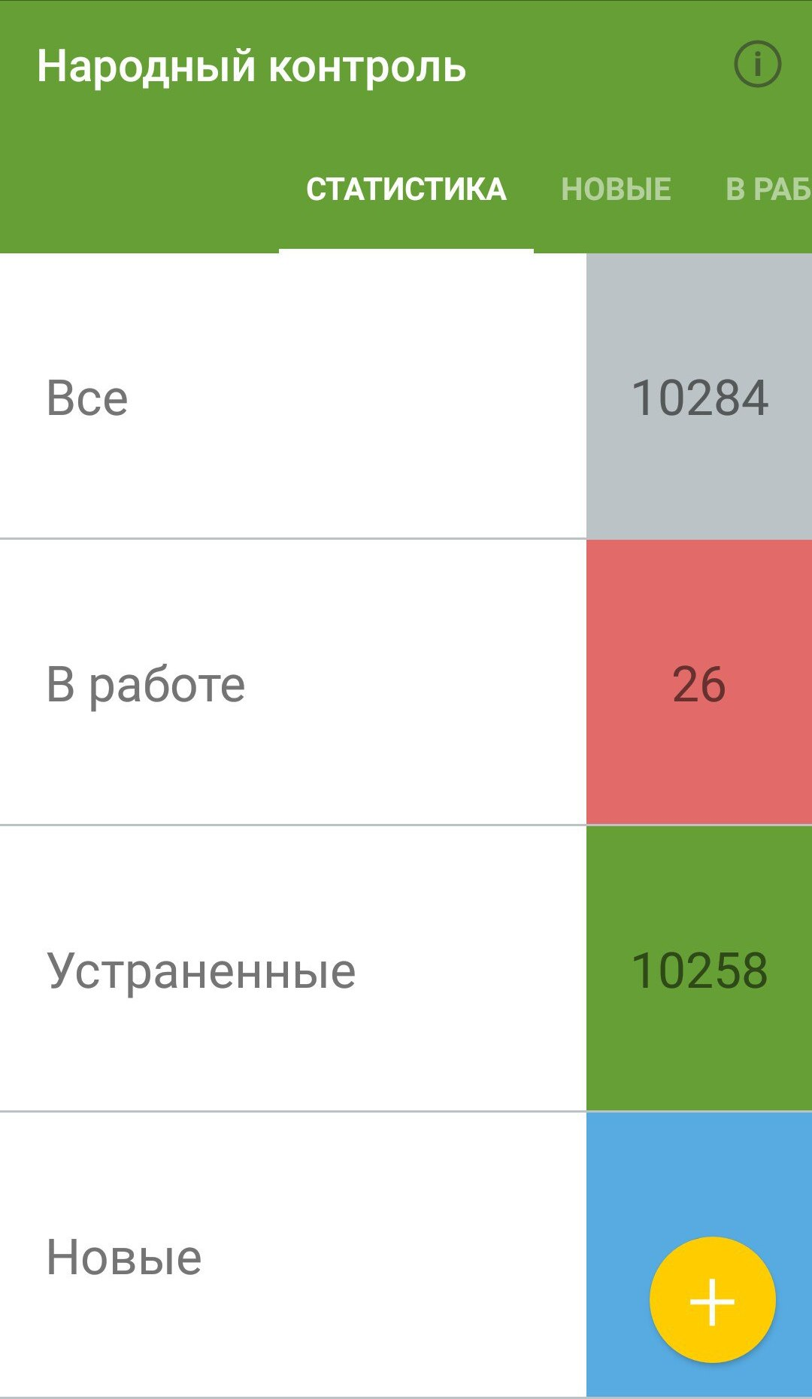
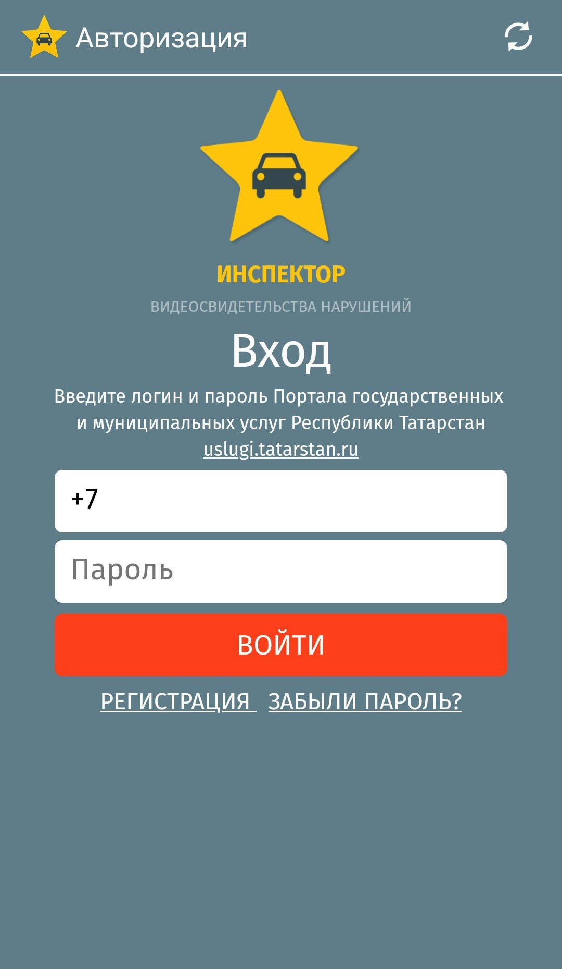
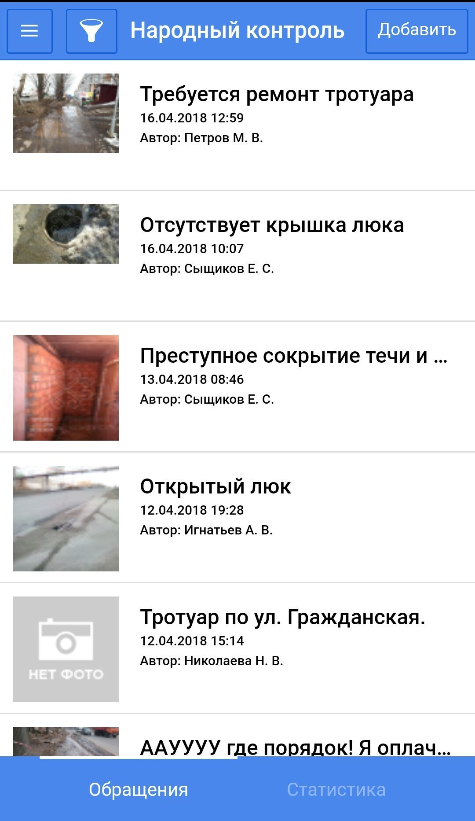
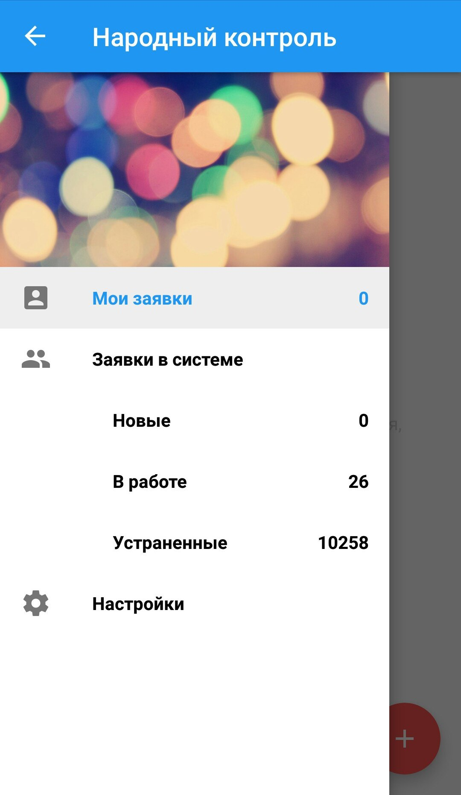
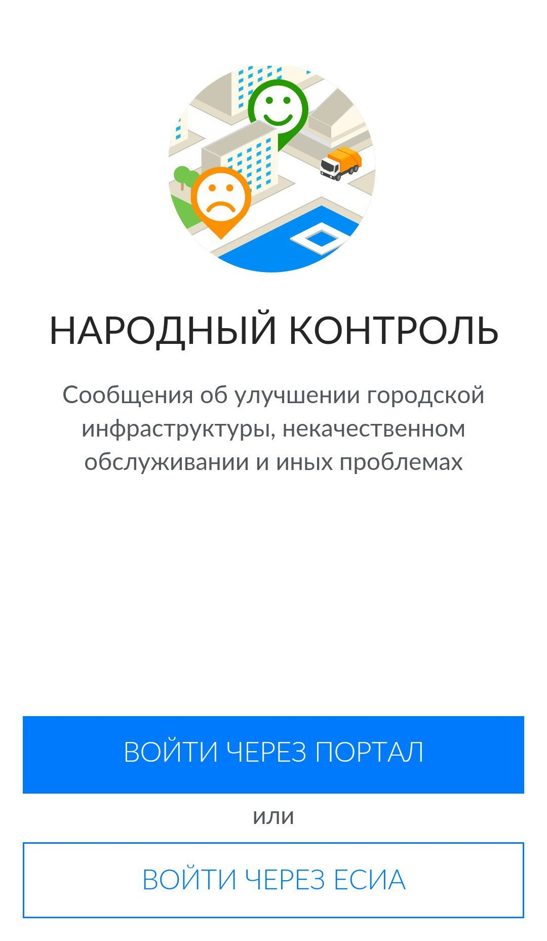
Аналоги

Slide 6
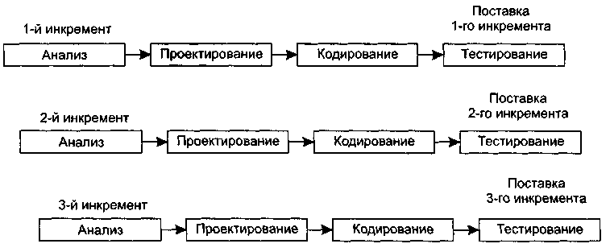
Выбор технологий и подхода
1. Модель жизненного цикла - инкрементная

Slide 7
Выбор технологий и подхода
2. Подход к разработке – объектный
3. Инструментальные средства
Для мобильного приложения:
среда разработки: Android Studio;
языки разработки: Java, XML.
Для сайта:
среда разработки: NetBeans;
языки разработки: PHP, HTML, CSS, JavaScript, JQuery;
веб-сервер: Apache.
СУБД - MySQL

Slide 8
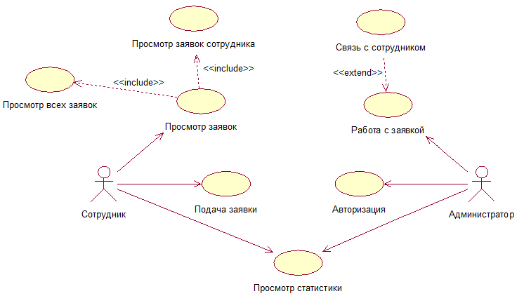
Диаграмма вариантов использования

Slide 9
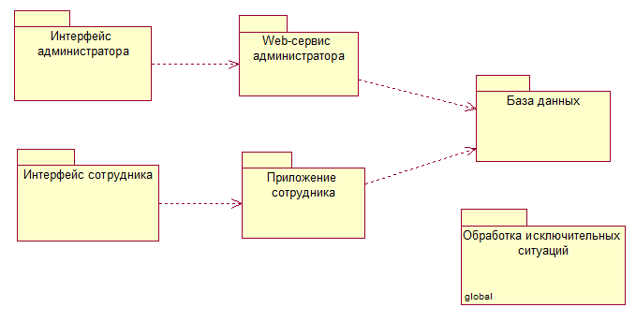
Диаграмма пакетов

Slide 10
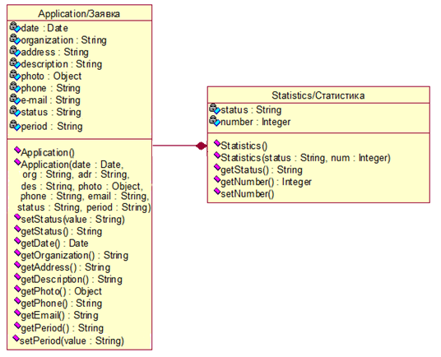
Детальная диаграмма классов пакета Мобильное приложение

Slide 11
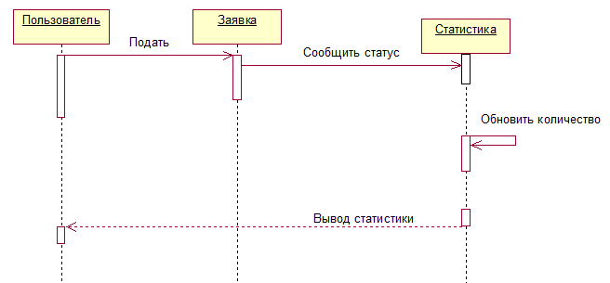
Диаграмма последовательности взаимодействия объектов классов пакета Мобильное приложение

Slide 12
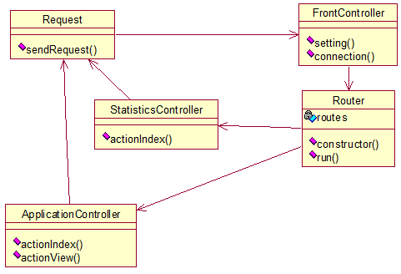
Детальная диаграмма классов пакета
Web-сервис администратора

Slide 13
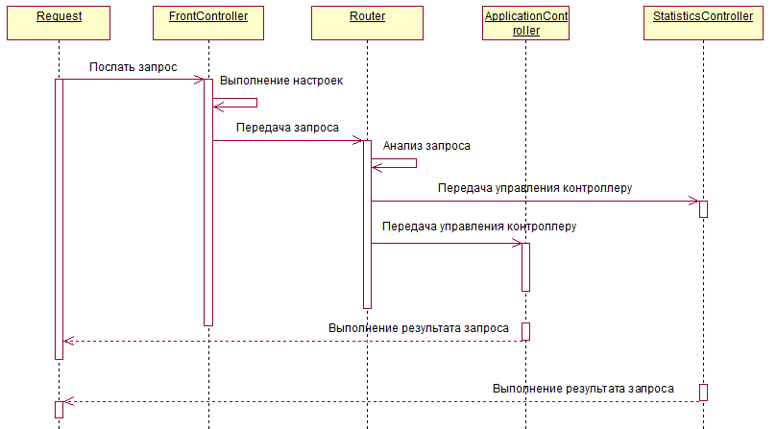
Диаграмма последовательности взаимодействия объектов классов пакета Web-сервис администратора

Slide 14
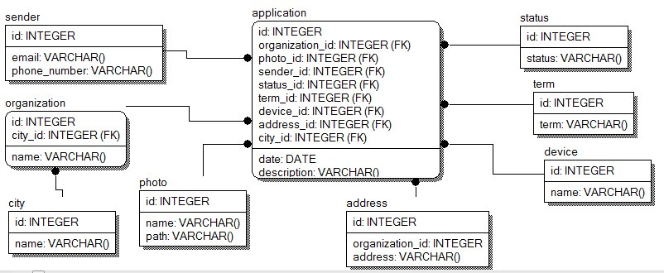
Проектирование пакета База данных

Slide 15
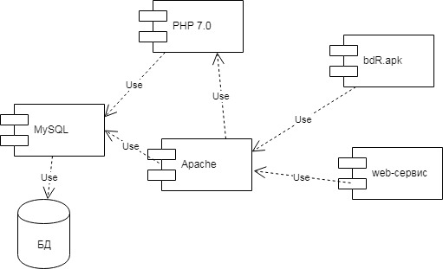
Диаграмма компонентов

Slide 16
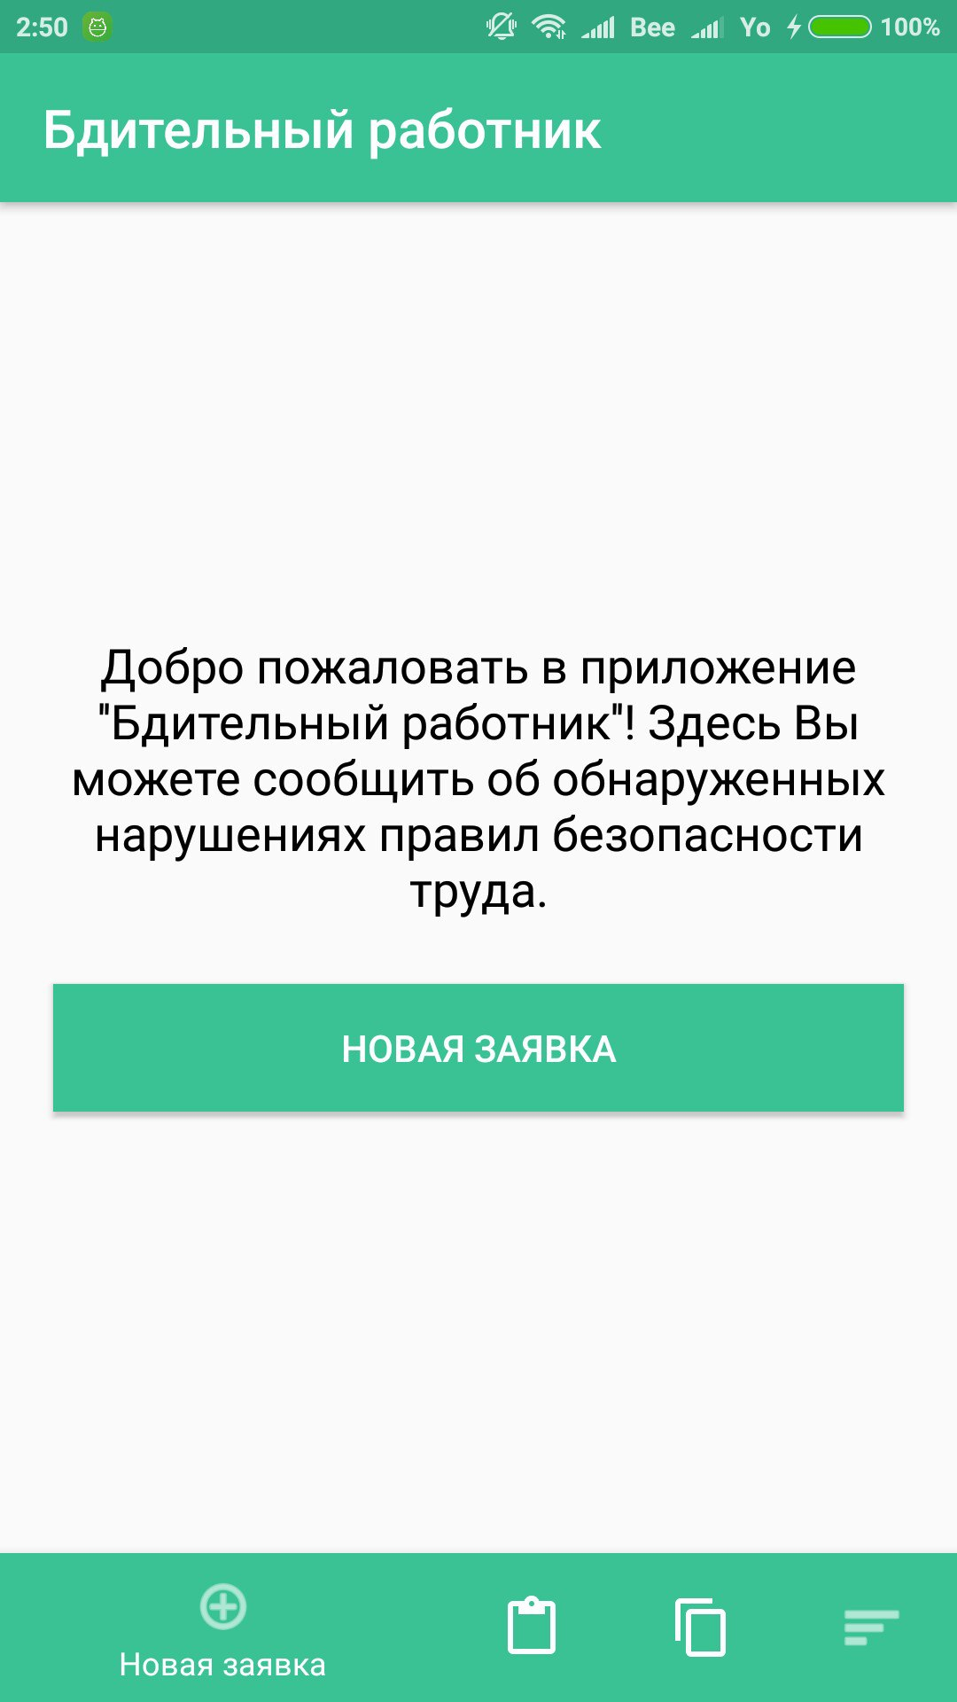
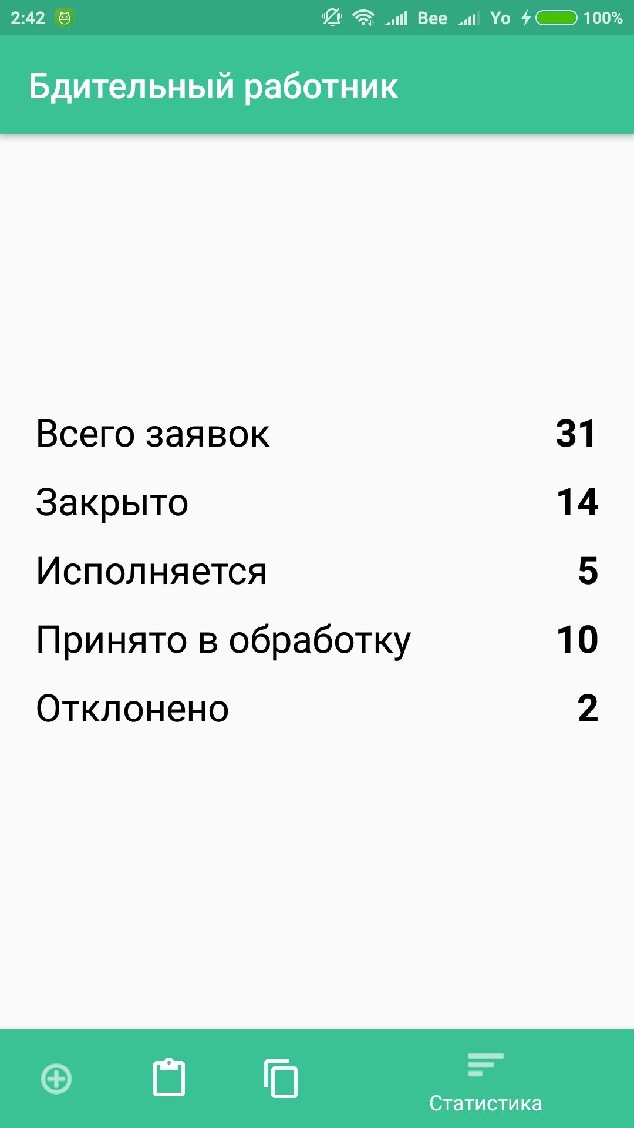
Интерфейс мобильного приложения

Slide 17
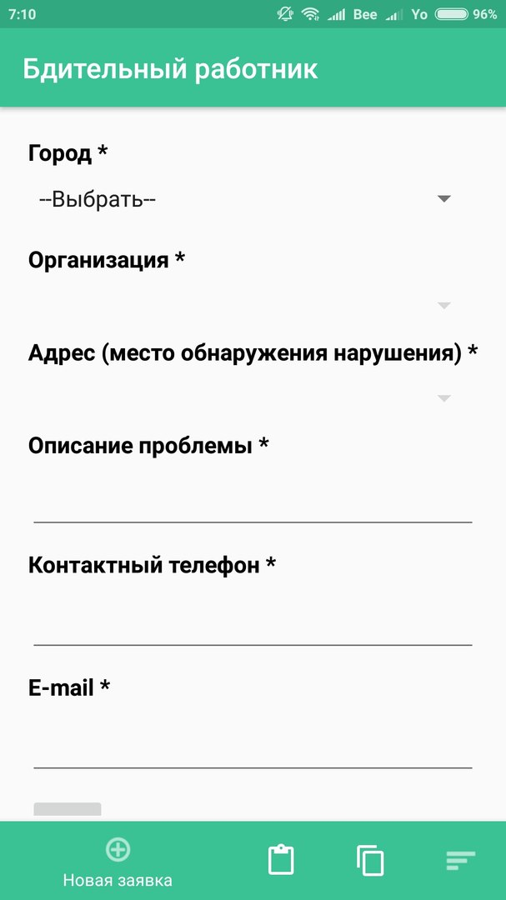
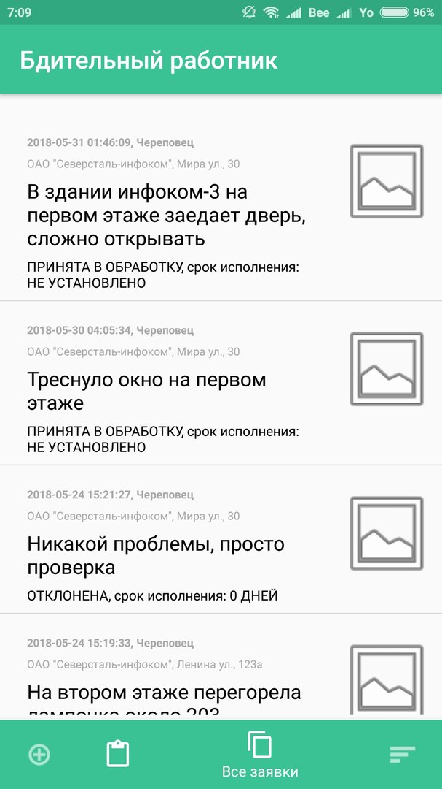
Интерфейс мобильного приложения

Slide 18

Интерфейс web-сервиса администратора

Slide 19
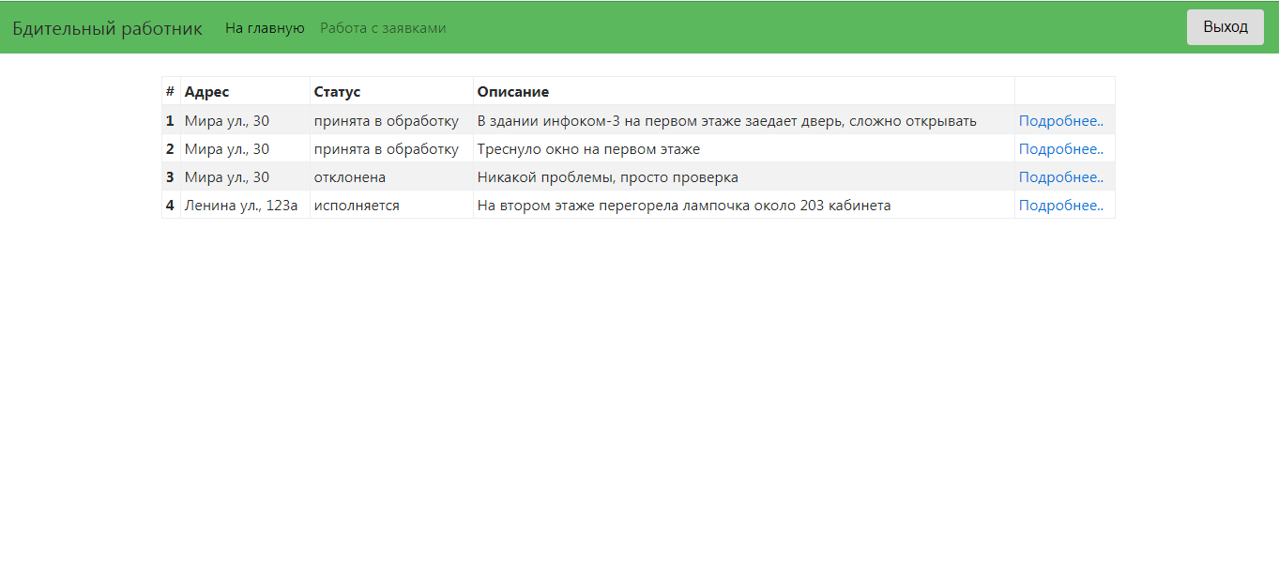
Интерфейс web-сервиса администратора

Slide 20
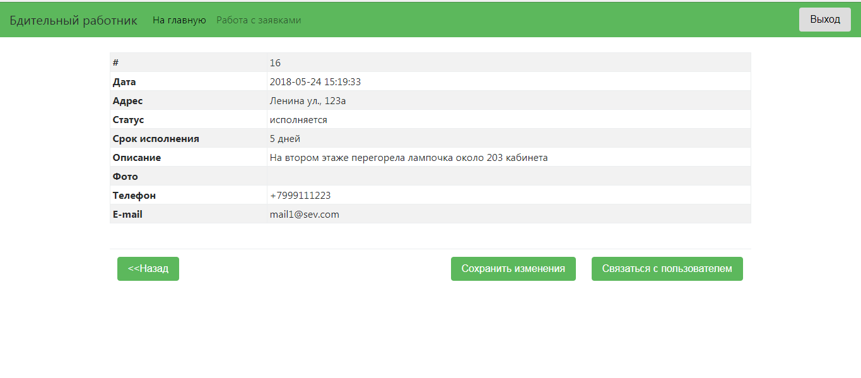
Интерфейс web-сервиса администратора

Slide 21
Экономическая эффективность
себестоимость программного продукта: 52648,8 руб.;
цена программного продукта: 63178,56 руб.;
годовой экономический эффект: 139603,84 руб.;
срок окупаемости: 0,66 года.

Slide 22
Заключение
В результате выполнения выпускной квалификационной работы:
проведён анализ предметной области и существующих аналогов;
спроектирована база данных;
написано мобильное приложение для сотрудников на языке Java;
создан web-сервис для администратора.

Slide 23
Спасибо за внимание!

